Slide 1
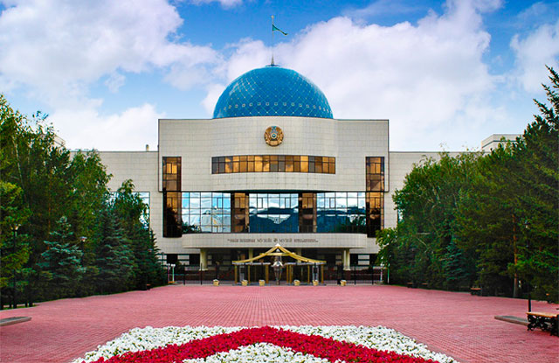
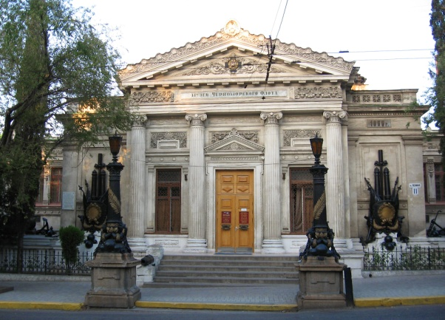
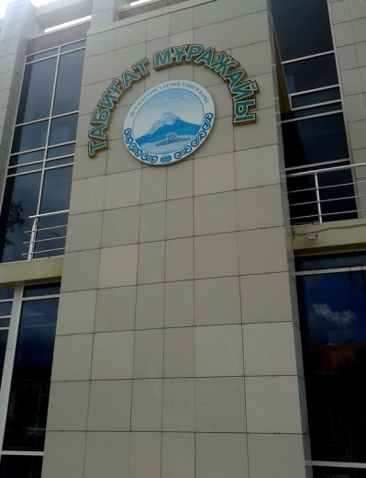
“Мұражай” – ескерткіштерді, өнер туындыларды, мәдени құндылықтарды сақтап, жинақтап атқаратын мекеме

Slide 2
Мұражай топтары
тарихи
мемориалды
көркемөнер
кешенді
техникалық
жаратылыстану
Жалпы тарих
Археологиялық
Антрополгиялық
этнографиялық
Шаруашылық
Жаратылыстану
Өлкетану
Биологиялық
Зоологиялық
геологиялық
Мемлекетке
Өнерге
Әдебиетке
Ғылымға еңбегі сіңген
Көркемөнер
Мүсін
Қолөнер
Театр
музыка
Авиация
Автокөлік
Кеме жасау
Өнеркәсіп

Slide 3
Мұражай ісінің бағыттары
Қайта қалпына келтіру
Жинау
Есепке алу
Жүйелеу

Slide 4
Мұражай жұмыстарын ұйымдастыру түрлері
Көрмелер
Экспозициялар
Ғылыми-тәжірибелік конференциялар
Тақырыпттық дәрістер
Мұражайлық басылымдар

Slide 5
Қазақстан мұражайлары
Оңтүстік мемлекеттік мұражайы;
Президенттік мәдени орталық.
Мемлекеттік алтын және асыл металдар мұражайы;
Ұлттық валюта мұражайы;
Ықылас атындағы республикалық халық саз аспаптар мұражайы;
Кітап мұражайы;
ҚР ҰҒА Археология мұражайы;
Ә. Қастеев атындағы республикалық өнер мұражайы;

Slide 6
Мемориалдық мұражайлар
Абайдың мемлекеттік тарихи-мәдени мұражайы
Абай-Шәкәрім кешені
Д.Қонаевтың
Қ.И. Сәтбаевтың
Ж. Жабаевтың
С. Мұқанов пен Ғ. Мүсіреповтің
Ғазиза және Ахмет Жұбановтардың
Ш. Уәлихановтың мемориалдық мұражайлары.

Slide 7
Мұражай деген сөз қай тілден аударылады?
А) орыс Б) ағылшын В) грек Д) парсы
2. Мұражай негізгі бағыты неше топқа бөлінеді?
А) 7 Б) 6 В) 4 Д) 9
3. Қазақстанда мұражай тарихы қашаннан басталады?
А)1830 ж Б) 1845 ж В) 1871 ж Д) 1897 ж
4. Қазіргі таңда мұражайлардың саны нешеге жетті?
А) 176 Б) 154 В) 185 Д) 200
Мұражай ісінің бағыттарына не жатады?
А) жинау, есепке алу Б) тақырыптық дәрістер В) киноматериал жинау
Д)фотомонтаж істеу
6. Мұражай кенесенің 11 конференциясында18 мамырда қай күн болып белгіленді?
А) халықаралық табиғат күні Б) халықаралық әйелдер күні
В) халықаралық мұражай күні Д) кино, радио күні
7. М. Әуезов мұражайы қайда орналасқан?
А) Әуезовтің әке-шешесінің үйінде Б) ауыл мектебінде В) Үкімет үйінде
Д) он жыл бойы тұрған үйінде
8. Г. Мүсіреповтің мемориалдық мұражайы қай жылы ашылды?
А) 1991 ж Б) 1984 ж В) 1995 ж Д) 1998 ж
9. ҚР Тұңғыш Президентінің мұражайы қайда орналастырылған?
А) Үкімет үйінде Б) Елбасының Резиденциясында В) Ақ Ордада Д) Президент сарайында

Slide 8
10. Президенттің мұражайында нелер қойылған?
А) кәдесыйлар, кітаптар Б) әшекей бұйымдар В) көне заттар Д) ежелгі қолжазбалар
11. С. Сейфуллин атындағы бұқаралық кітапхана және Мемлекеттік мұражай бірігуі арқылы не ашылды?
А) Президенттік өнер мұражайы Б) Президенттік өлентану
В) Президенттік мәдени орталағы Д) Президенттік ғылыми-тарихи орталығы
12. Алтын адамды топқан археолог?
А)Қаныш Сатпаев Б) Кемел Ақышев В) Шоқан Уәлиханов Д) Серик Қуанышев
13. “Алтын адам” Қазақстанның қандай символына айналды?
А) азаттық Б) тәуелсіздік В) бостандық Д) адалдық

Slide 9
Дұрыс жауабы
В
Б
А
Б
А
В
Д
А
Б
А
В
Б
А

